Slide 1


UBND Quận Long Biên Trường mầm non Nắng Mai
Giáo án phát triển ngôn ngữ
Dạy thơ : Ước mơ cửa Tý
Giáo viên : Phạm Thị Hồng
Lớp : Nhà trẻ 24-36 tháng

Slide 2

I) Mục tiêu:
* Kiến thức:
Trẻ nhớ tên bài thơ: Ước mơ của Tý”. Tác giả: Ngọc Lễ
Hiểu nội dung bài thơ: Bài thơ nói về ước mơ của 1 bạn nhỏ mai sau muốn trở thành một người cảnh sát, giúp đỡ mọi người trong các công việc....
* Kỹ năng:
Trẻ trả lời câu hỏi của cô rõ ràng, mạch lạc.
Đọc thơ diễm cảm, thể hiện giọng điệu vui tươi nhí nhảnh của bạn Tý.
-Tự tin khi đóng tiểu phẩm.
* Thái độ:
- Trẻ hứng thú tham gia tiết học.
II) Chuẩn bị:
- Giáo án điện tử bài thơ: Ước mơ của Tý.

Slide 3







Slide 4
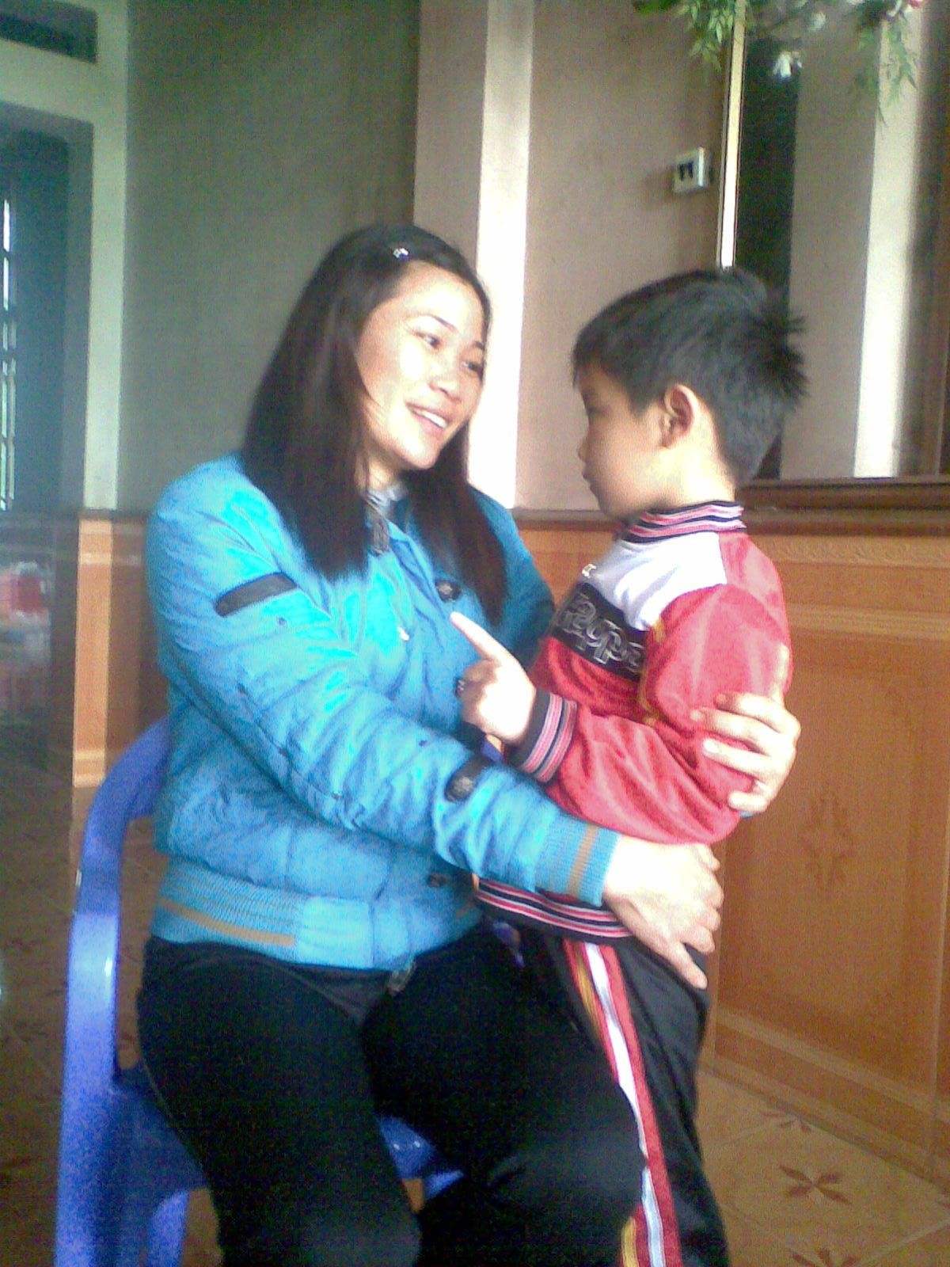
Mẹ!Mẹ ơi!
Con học giỏi!
Mẹ Tý hỏi: Giỏi làm gì? Tý thầm thì:

Slide 5
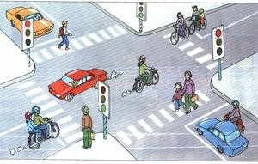
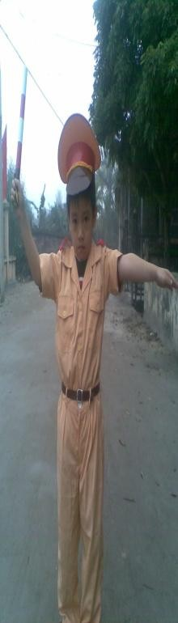
"Con sẽ đi Làm cảnh sát Con đứng gác Ngã tư đường Để người sang
An toàn mãi

Slide 6
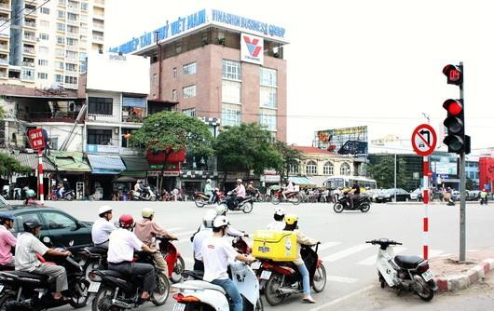
Này dừng lại Đèn đỏ mà!

Slide 7
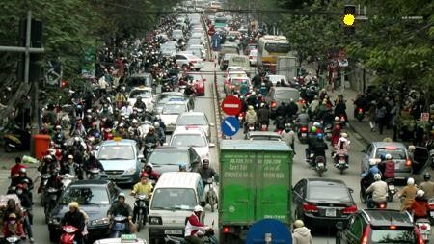
Đi chậm thôi, Đèn vàng đấy!

Slide 8
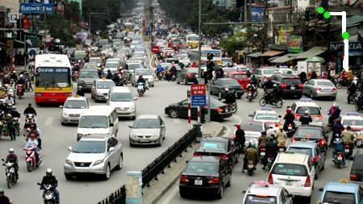
Đi thoải mái, Đèn xanh mà

Slide 9
Mẹ cười xòa Khen Tý giỏi Tý phấn khởi Cười ha ha
Nhảy quanh nhà

Slide 10
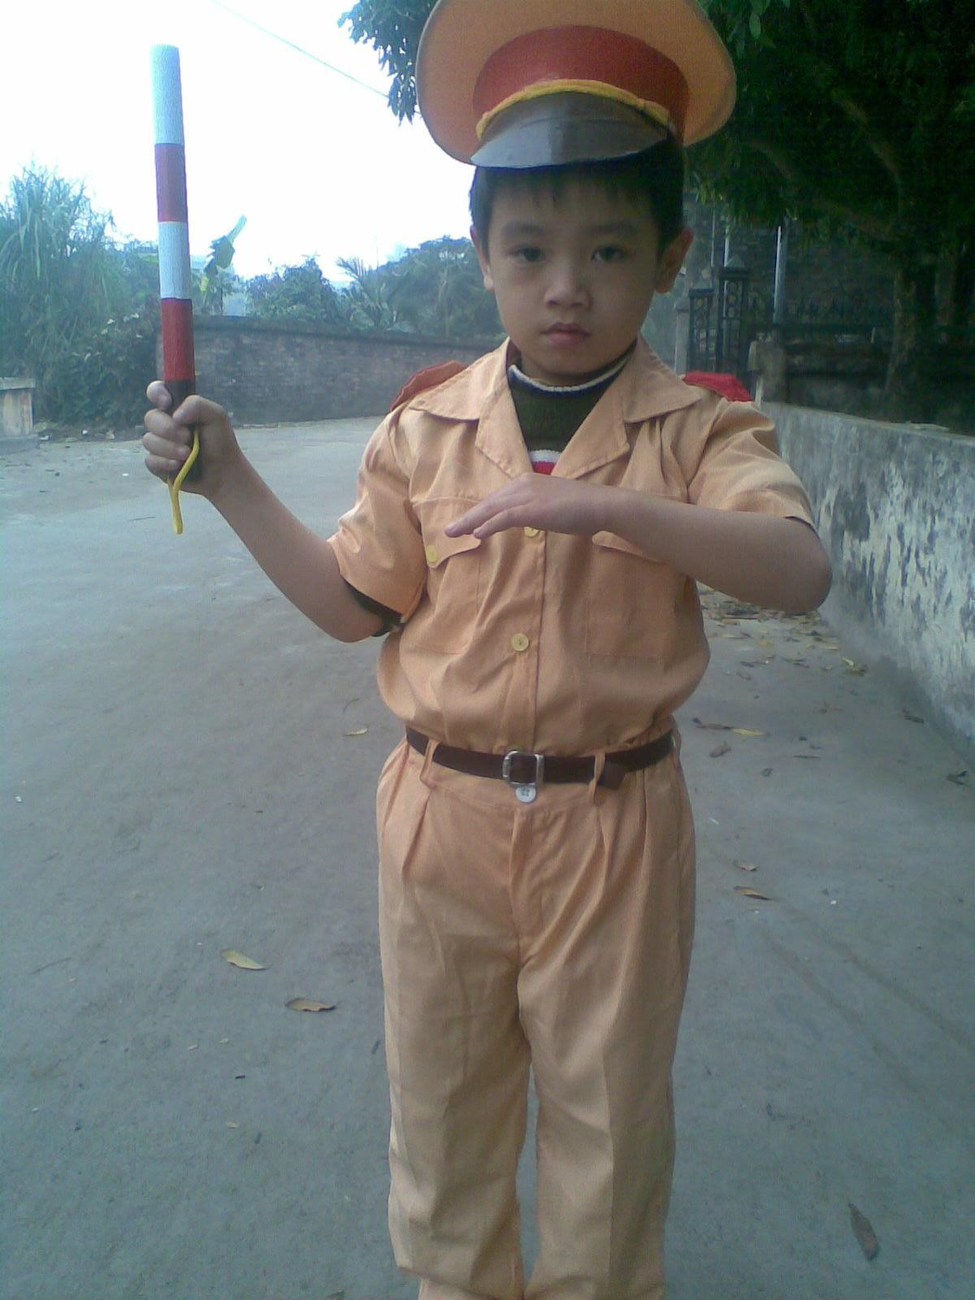
Tý sẽ là
Anh cảnh sát

Slide 11




Slide 12

Câu hỏi 1
Bạn Tý nói với mẹ điều gì?

Slide 13
Mẹ!Mẹ ơi!
Con học giỏi!

Slide 14
Câu hỏi 2
Bạn Tý học giỏi để ước mơ
sau này bạn làm gì?

Slide 15


Slide 16

Câu hỏi 3
Khi có tín hiệu đèn giao thông Tý sẽ chỉ cho mọi người đi như thế nào?

Slide 17
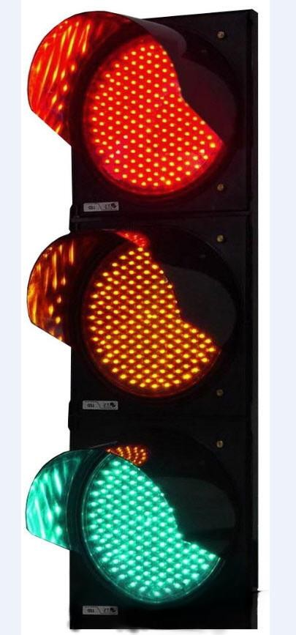
Này dừng lại Đèn đỏ mà!
Đi chậm thôi Đèn vàng đấy Đi thoái mái
Đèn xanh mà

Slide 18
Câu hỏi 4
Được mẹ khen Tý vui và có hành động gì?

Slide 19
Tý phấn khởi Cười ha ha Nhảy quanh nhà Tý sẽ là
Anh cảnh sát

Slide 20
Ước mơ của Tý

Slide 21




Xin chân thành cảm ơn!

Slide 22

Cô nhận xét và tuyên dương trẻ

